Slide 1
ТЕМА 14. ОСНОВНЫЕ ВИДЫ КОММУНИКАЦИЙ РАСПРЕДЕЛЕННЫХ СИСТЕМ.
УДАЛЕННЫЙ ВЫЗОВ ПРОЦЕДУР

Slide 2
МОТИВАЦИЯ ИСПОЛЬЗОВАНИЯ RPC
Использовать низкоуровневый обмен сообщениями на основе функций встроенных в язык программирования (примитивов) send и receive. primitives.
Стремление к обеспечению прозрачности на уровне доступа (access transparency).
  Сокрытие различий в представлениях данных на машинах, в понимании процессов обмена сообщениями и т.п. Другими словами - сделать RPC прозрачным: вызывающей процедуре не требуется знать, что вызываемая процедура находится на другой машине, и наоборот.
Упрощение программирования процесса обмена информацией за счет использования методов подобных тем, которые применяются при обмене через разделяемую память при локальном вызове процедур.
Впервые идея RPC была предложена Birrell and Nelson (1984)
Notes:
Access transparency: differences in data representation and resource access methods is hidden

Slide 3
МОДЕЛЬ REMOTE PROCEDURE CALL (RPC)
Использование высокоуровневых интерфейсов сетевых коммуникаций, предоставляемых ОС.
Основан на модели вызова локальных процедур в рамках одного процесса.
Запрос клиента: оформляется как вызов процедуры выполнения функции на сервере.
Ответ сервера: оформляется как возвращение результата выполнения вызванной функции.

Slide 4
ТРАДИЦИОННЫЙ (ЛОКАЛЬНЫЙ) ВЫЗОВ ПРОЦЕДУРЫ. ИНИЦИАЦИЯ
Инициируется вызовом процессом функции или процедуры.
Вызывающий процесс приостанавливается (suspended ) до тех пор пока выполнение вызываемой процедуры не будет завершено.
Аргументы и адрес возврата помещаются в стек процесса.
Локальные переменные для использования в вызываемой процедуре также помещаются в стек.

Slide 5
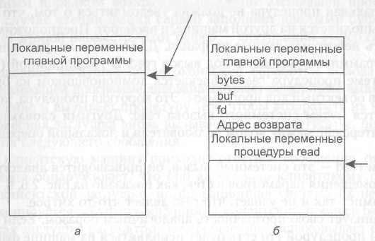
ПЕРЕДАЧА ПАРАМЕТРОВ ПРИ ЛОКАЛЬНОМ ВЫЗОВЕ ПРОЦЕДУРЫ
Указатель стека
Пусть это, например, будет системный вызов
count=read (fd,buf,nbytes);
где fd - целое число,
buf - массив символов,
nbytes - целое число.
Указатель стека
count = read(fd, buf, bytes);
Передача параметров при локальном вызове процедуры:
Стек до вызова функции read (а).
Стек во время работы вызванной процедуры (б)

Slide 6
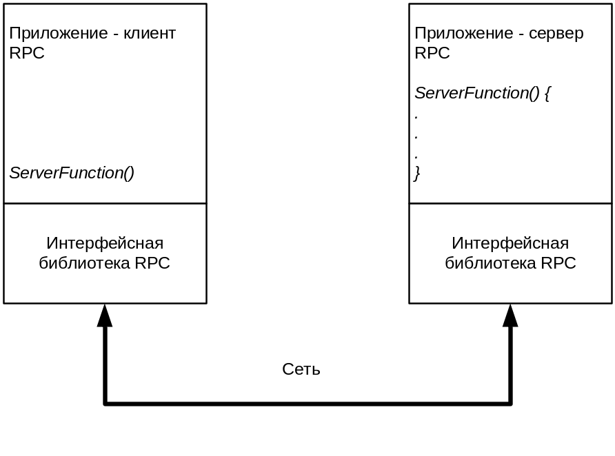
ФУНКЦИОНИРОВАНИЕ RPC
Приложения RPC похожи на другие структурированные приложения:
  у них есть основная программа, которая для выполнения специфических задач вызывает процедуры или библиотеки процедур.
Отличие приложений RPC от обычных программ в том, что некоторые библиотеки процедур в приложениях RPC выполняются на удаленных компьютерах, а некоторые — на локальном.
Для приложения RPC все процедуры кажутся локальными.
Функционирует приложение RPC следующим образом. В процессе своей работы оно вызывает как локальные процедуры, так и процедуры, отсутствующие на локальной машине.
Для обработки последнего случая приложение связывается с локальной DLL, которая содержит интерфейсные процедуры (stub procedures) для всех удаленных процедур. В простой программе интерфейсные процедуры статически связываются с приложением, но в компоненте большего размера они включаются в отдельные DLL.
В DCOM обычно применяется последний метод. Интерфейсная процедура имеет то же имя и тот же интерфейс, что и удаленная процедура, но вместо выполнения соответствующей операции она просто преобразует переданные ей параметры для передачи по сети — такой процесс называется маршалингом
(marshaling).
Маршалинг заключается в упорядочении параметров и их упаковке в определенном формате.
Далее интерфейсная процедура вызывает процедуры библиотеки RPC периода выполнения, и они находят компьютер, на котором расположены удаленные процедуры, определяют используемые этим компьютером механизмы транспорта и посылают запрос при помощи локального программного обеспечения сетевого транспорта. Когда удаленный сервер получает запрос RPC, он выполняет обратное преобразование параметров

Slide 7
ЛОКАЛЬНЫЙ ВЫЗОВ ПРОЦЕДУР. ВЫПОЛНЕНИЕ
Управление передается вызываемой функции (процедуре)
Вызванная функция выполняется и по завершении работы возвращает результаты либо через параметры (стек), либо сохраняет их в регистрах CPU.
Выполняется извлечение данных из стека.
Процесс вызывавший процедуру продолжает свою работу.

Slide 8
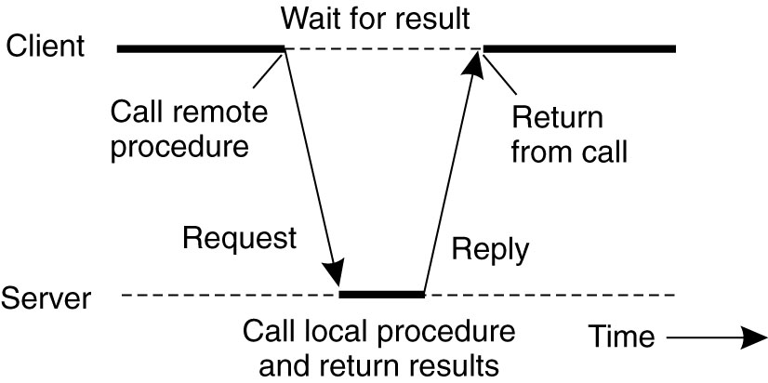
ОСОБЕННОСТИ REMOTE PROCEDURE CALLS
Основные операции RPC выполняются параллельно с выполнением процесса вызвавшем RPC.
Процесс вызвавший RPC выполняет удаленный вызов при этом его работа приостанавливается до завершения выполнения вызываемой функции и возвращения результатов.
Параметры передаются на машину, на которой процедура будет исполняться.
Когда выполнене вызываемой процедуры будет завершено, результаты передаются назад на машину источник вызова, после чего клиентский процесс продолжит свою работу.

Slide 9
RPC И МОДЕЛЬ КЛИЕНТ-СЕРВЕР
RPC лежит в основе большинства систем клиент-сервер.
Клиенты формулируют запросы к серверам в виде вызовов процедур.
Прозрачность доступа обеспечивает реализация механизма RPC
Существующие реализации RPC ?

Slide 10
РЕАЛИЗАЦИЯ ПРОЗРАЧНОСТИ: ИСПОЛЬЗОВАНИЕ ПРОГРАММНЫХ ЗАГЛУШКЕ (STUBS)
Программные заглушки создаются для каждого вызова RPC (по одной для каждого RPC)
Передача данных серверной процедуре. Для каждого RPC управление потоком передаваемых данных выполняется с помощью:
  Приложение клиент управляет обменом данных с клиентской заглушкой (client-side stub)
  Клиентская заглушка (client stub ) управляет передачей параметров серверной заглушке (server stub).
  Серверная заглушка (server stub) обеспечивает передачу данных серверной процедуре (server procedure).
Возврат данных от серверной процедуры. В этом случае управление распределяется следующим образом:
  Серверная процедура передает результаты выполнения серверной заглушке.
  Серверная заглушка отсылает результаты по сети клиентской заглушке.
  Клиентская заглушка передает результаты клиентскому приложению.

Slide 11
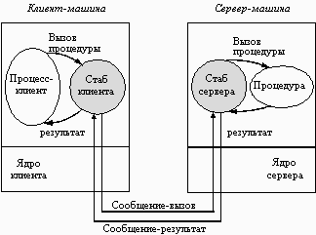
ЗАГЛУШКИ КЛИЕНТА И СЕРВЕРА
- Cпециальная версия функции read, называемая клиентской заглушкой {client stub}
- Серверная заглушка эквивалентна клиентской, но работает на стороне сервера.

Slide 12
РАБОТА КЛИЕНТСКОЙ ЗАГЛУШКИ
Когда приложение выполняет вызов RPC клиентская заглушка выполняет:
  Создает сообщение содержащее параметры и обращается к локальной ОС с вызовом функции (send) для отправки сообщения.
  Процесс подготовки параметров в виде пакета передаваемого по сети называется маршалингом параметров (parameter marshalling).
  Выполняет вызов процедуры receive( ) для ожидания ответа (блокирующая функция receive).

Slide 13
ДЕЙСТВИЯ ВЫПОЛНЯЕМЫЕ OS (OS LAYER ACTIONS)
Клиентская ОС отправляет сообщение к удаленной машине по сети.
Удаленная ОС передает принятое сообщение серверной заглушке.

Slide 14
ДЕЙСТВИЯ ВЫПОЛНЯЕМЫЕ СЕРВЕРНОЙ ЗАГЛУШКОЙ
Распаковка параметров, выполнение вызова серверной процедуры.
После выполнения процедуры сервером, полученный результат поступает серверной заглушке. Серверная заглушка пакует результат в ответное сообщение.
Выполняет вызов ОС для отправки сообщения на клиентскую машину.

Slide 15
ДЕЙСТВИЯ ВЫПОЛНЯЕМЫЕ СЕРВЕРНОЙ И КЛИЕНТСКОЙ ОС
Серверная ОС отсылает сообщение – ответ клиенту.
Клиентская ОС принимает сообщение – ответ и передает его клиентской заглушке.

Slide 16
ДЕЙСТВИЯ ВЫПОЛНЯЕМЫЕ КЛИЕНТСКОЙ ЗАГЛУШКОЙ ПРИ ПОЛУЧЕНИИ ОТВЕТА
Клиентская заглушка распаковывает ответное сообщение и передает результат клиентскому приложению, используя один из нормальных механизм передачи результатов от функций:
  Либо напрямую, в виде значений,
  Либо через параметры вызова функции.

Slide 17
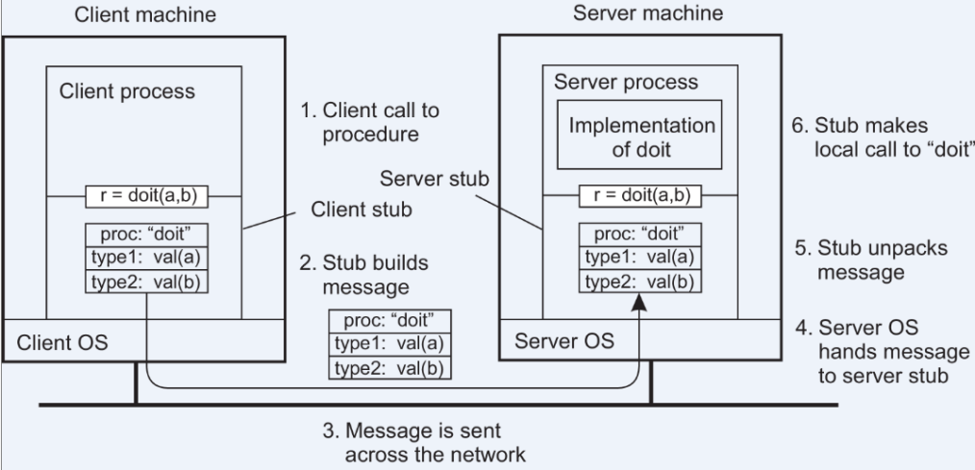
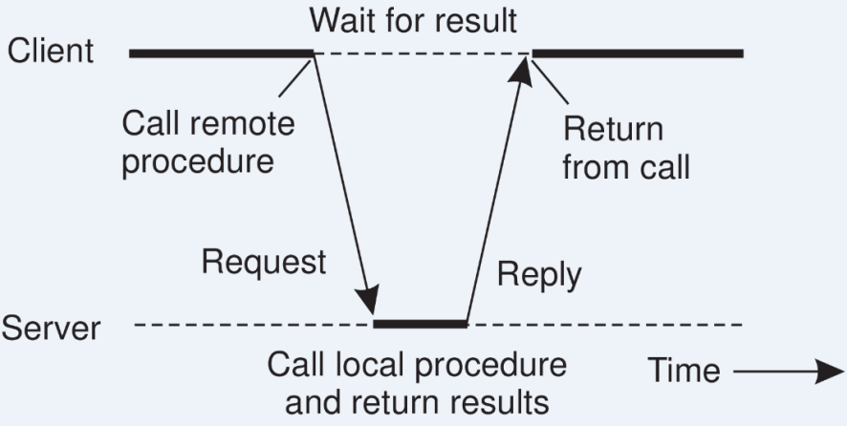
РАБОТА RPC
При удаленном вызове процедур происходят следующие действия:
Процедура клиента обычным образом вызывает клиентскую заглушку.
Клиентская заглушка создает сообщение и вызывает локальную операцион­
ную систему.
Операционная система клиента пересылает сообщение удаленной операцион­
ной системе.
Удаленная операционная система передает сообщение серверной заглушке.
Серверная заглушка извлекает из сообщения параметры и вызывает сервер.
Сервер выполняет вызов и возвращает результаты заглушке.
Серверная заглушка запаковывает результаты в сообщение и вызывает свою
локальную операционную систему.
Операционная система сервера пересылает сообщение операционной системе
клиента.
Операционная система клиента принимает сообщение и передает его клиентской заглушке.
Заглушка извлекает результаты из сообщения и передает их клиенту.
СХЕМА ОБМЕНА МЕЖДУ СЕРВЕРОМ И КЛИЕНТОМ RPC

Slide 18
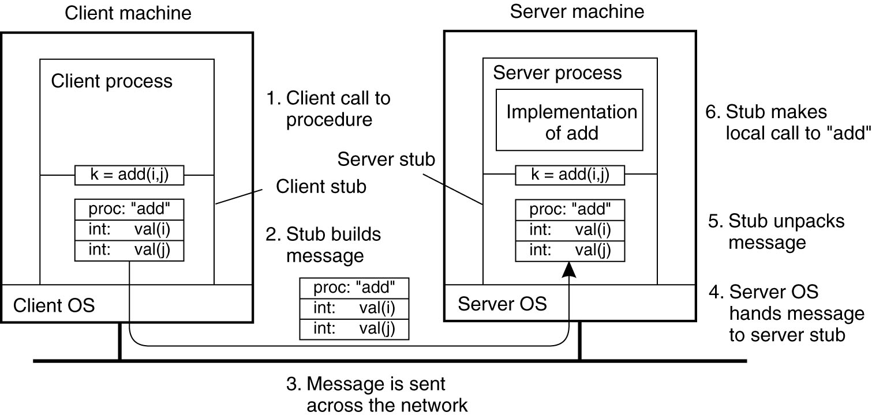
ПЕРЕДАЧА ЗНАЧЕНИЙ ПАРАМЕТРОВ
Figure 4-7. The steps involved in a doing a remote computation through RPC.

Slide 19
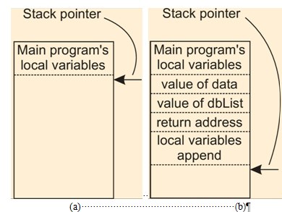
ПРОБЛЕМЫ ОРГАНИЗАЦИИ ВЗАИМОДЕЙСТВИЯ RPC (1). ПЕРЕДАЧА ПАРАМЕТРОВ
Основная функция клиентской заглушки является прием параметров и их передача серверной стороне. Следовательно необходимо согласовать один из возможных способов передачи – приема параметров. Например возможны варианты передачи параметров:
  - по значению (copy-by-value),
  - по ссылке (copy-by-reference),
  - путем копирования/восстановления (call-by-copy/restore).
Согласование форматов передаваемых сообщений и видов представления простых типов данных;
Передача параметра при вызове локальной процедуры: стек перед вызовом для добавления.
Стек, пока вызываемая процедура активна

Slide 20
ПРОБЛЕМЫ ПЕРЕДАЧИ ПАРАМЕТРОВ
Выбор способа передачи параметров - по значению (call-by-value), по ссылке (call-by-reference) или с помощью копирования/восстановления (call-by-copy/restore).
  Передача параметров по значению (Call-by-value): выполняется в рамках того же процесса в котором выполняется вызов RPC. Значения параметров помещаются в стек процесса и действуют как локальные переменные.
  Передача параметров по ссылке (Call-by-reference): выполняется в рамках того же процесса в котором выполняется вызов RPC. Указатель на структуру параметров помещается в стек процесса.
  существует еще один механизм передачи параметров, хотя он не используется в большинстве языков программирования, он называется "вызов копированием/восстановлением" (call-by-copy/restore). Переменная копируется в стек вызывающей стороной, как при вызове по значению, а затем копируется обратно после вызова, перезаписывая исходное значение вызывающей стороны
Решение о том, какой механизм передачи параметров использовать, обычно принимается разработчиками языка и является фиксированным свойством языка. Иногда это зависит от передаваемого типа данных.
Выбор представления данных.
Выбор сетевого протокола для сетевого взаимодействия между клиентом и сервером.

Slide 21
ПЕРЕДАЧА ПАРАМЕТРОВ ПО ЗНАЧЕНИЮ
В этом случае значения параметров вызова удаленной процедуры могут быть помещены непосредственно в сообщение – запрос и доставлены напрямую вызываемой процедуре, если …
  В обеих машинах используются одни и теже способы внутреннего представления данных (кодировка символов, представления чисел и т.п.)
  в машинах используются одинаковые способы адресации байт в машинном слове (остроконечное - little endian или тупоконечное big endian).

Slide 22
ПЕРЕДАЧА ПАРАМЕТРОВ ПО ССЫЛКЕ
Предполагает передачу ссылки на обыкновенный массив:
  Передается ссылка на массив с помощью указателя.
  Функция использует указатель для прямого обращения к массиву значений параметров, расположенному в адресном пространстве вызываемой функции.
Указатель = машинный адрес; есть опасность, что для удаленной машины будет указывать на несоответствующий сегмент памяти.
Решение: массив значений копируется в сообщение-запрос; затем сохраняется в адресном пространстве серверной заглушки. Серверный процесс использует указатель для доступа к сохраненному массиву параметров.

Slide 23
ПРОБЛЕМЫ RPC:
СОГЛАСОВАНИЕ ИНТЕРФЕЙСОВ
4. Согласование интерфейсов обращения к заглушкам клиента и сервера;
Для упрощения работы интерфейсы часто описываются с использованием языка определения интерфейсов (Interface Definition Language, IDL).

Slide 24
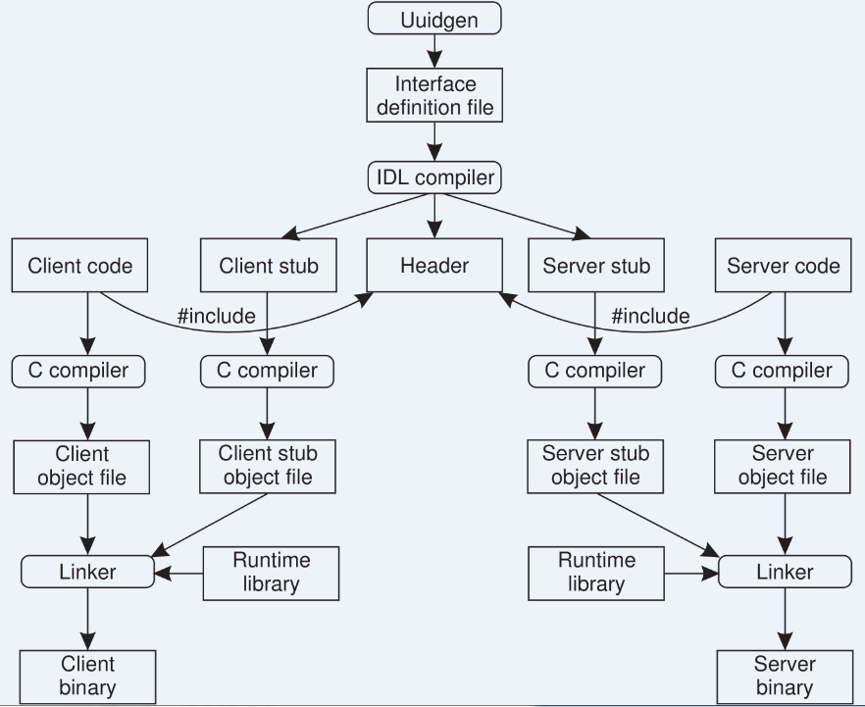
ПРОБЛЕМЫ RPC.
ГЕНЕРАЦИЯ КОДОВ ЗАГЛУШЕК
5. Обеспечение генерации кодов заглушек клиента и сервера;
Интерфейс, определенный на чем-то вроде IDL, компилируется затем в заглушки клиента и сервера, а также в соответствующие интерфейсы времени компиляции и времени выполнения.

Slide 25
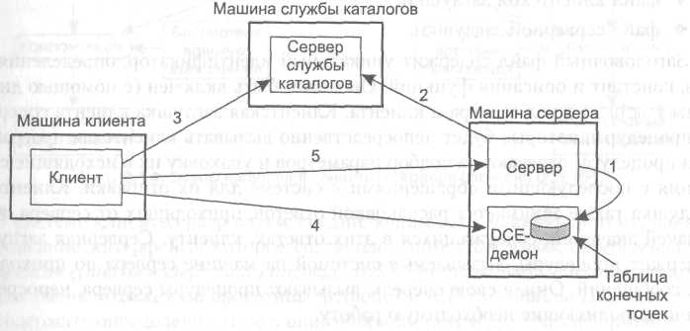
ПРОБЛЕМЫ RPC
Решение проблемы сетевой идентификации серверов и механизмы их поиска клиентами;
Связывание (привязка клиента к серверу)
Как показано на рисунке, привязка выполняется в несколько этапов.
Регистрация конечной точки.
Регистрация службы.
Поиск сервера службы каталогов.
Опрос конечной точки.
Выполнение вызова RPC.

Slide 26
ДРУГИЕ ТРУДНОСТИ
Клиент и сервер должны согласовать:
  Формат сообщений, которыми они будут обмениваться (Message format).
  Формат сложных структур данных (Format of complex data structures).
  Транспортный протокол (TCP или UDP).

Slide 27
ПРОБЛЕМЫ RPC.
СОГЛАСОВАНИЕ СЕТЕВЫХ ПРОТОКОЛОВ
Например, стороны могут решить использовать транспортный протокол с соединениями, такой как TCP/IP.
Альтернативой ему будет ненадежная служба дейтаграмм, в этом случае клиент и сервер должны включить реализацию схемы контроля ошибок в RPC.
На практике возможны различные варианты.

Slide 28
НАДЕЖНЫЙ ИЛИ НЕ НАДЕЖНЫЙ RPC
Если RPC построен на использовании надежного транспортного протокола (например ТСР), то будет обеспечиваться более надежная работа приложений.
С другой стороны, при использовании более быстрого протокола, будет обеспечиваться более быстрая работа клиент-серверных систем.

Slide 29
АСИНХРОННЫЙ RPC
Позволяет клиенту продолжать исполнение после выполнения вызова сервера, до завершения обработки запроса сервером и получения результата.
  Может использоваться для выполнения действий не требующих ответа, например, обращения к принтерам, удаление файлов и т.п.
  Также может использоваться в случаях, когда клиент желает выполнять некоторые операции не связанные с ответом на RPC. В этом случае увеличивается суммарная производительность машины клиента.
  При этом остается проблема ненадежного асинхронного RPC.

Slide 30
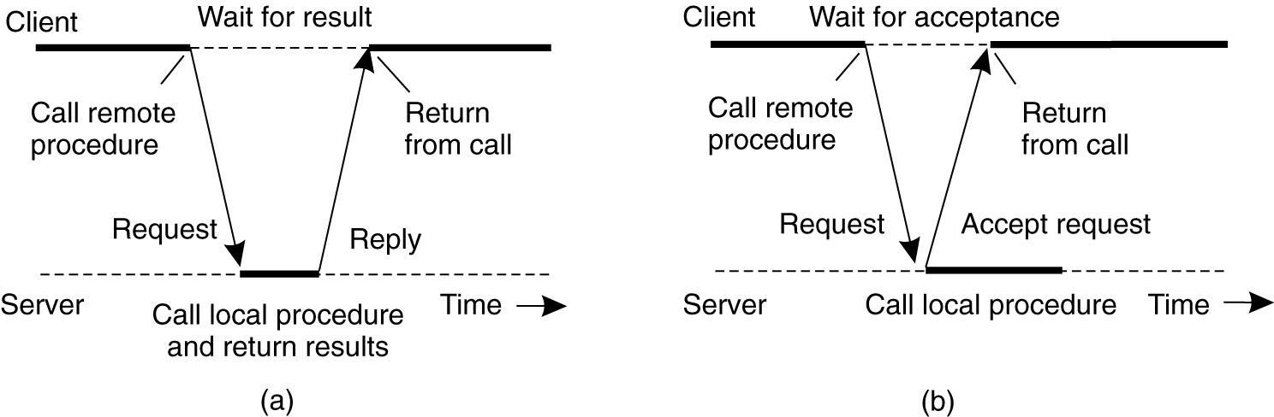
SYNCHRONOUS RPC
Взаимодействие между клиентом и сервером при традиционном (синхронном) RPC.

Slide 31
Asynchronous RPC
Взаимодействие между клиентом и сервером при использовании асинхронного RPC.

Slide 32
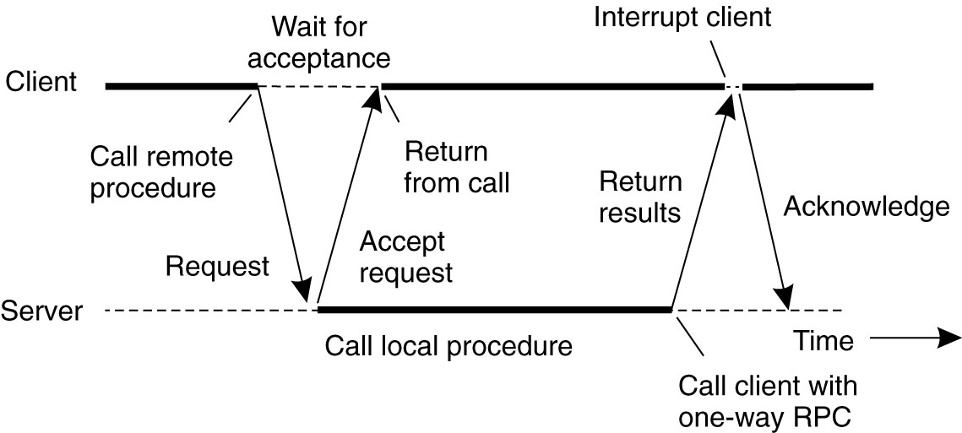
ASYNCHRONOUS RPC
Случай когда клиент и сервер взоимодействуют друг с другом через асинхронные RPC.

Slide 33
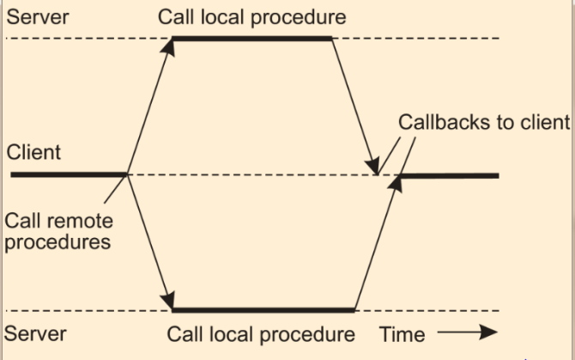
МНОГОАДРЕСНЫЙ RPC (MULTICAST RPC)
Многоадресный RPC – это одновременная отправка запроса RPC группе серверов (т.е. по многим адресам). Используется в следующих случаях:
Например, для повышения отказоустойчивости мы можем решить, чтобы все операции выполнялись также и резервным сервером, который может взять на себя управление при выходе из строя основного сервера. Клиенту достаточно получить только один ответ.
Сбор результатов с нескольких серверов. В этом случае клиенту необходимо дождаться получения ответов от всех серверов.
Детали многоадресного RPC скрывает заглушка на строне клиента. При этом клиентское приложение может не знать о том, что RPC фактически пересылается более чем на один сервер.

Slide 34
ПРИМЕРЫ ИСПОЛЬЗОВАНИЯ RPC
Распределенные файловые системы: обеспечивают доступ к файлам системы, в том числе и глобальный.
Служба каталогов: отслеживает и управляет системными ресурсами (машины, принтеры, серверы и т.п.).
Служба безопасности: ограничение доступа к ресурсам.
Распределенная служба времени: пытается синхронизировать все часы в системе.

Slide 35
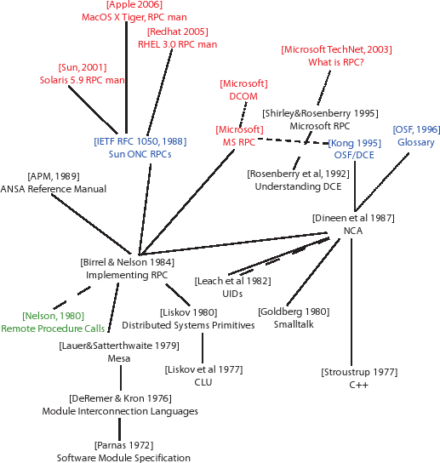
ПРИМЕРЫ РЕАЛИЗАЦИЙ RPC
Sun ONC RPC
DCE RPC
XML RPC
JSON RPC

Slide 36
НАИБОЛЕЕ ПОПУЛЯРНЫЕ РЕАЛИЗАЦИИ RPC
Sun RPC известный под названием Open Network Computing (ONC) RPC – широко применяемый стандарт RPC , особенно в ОС UNIX, Linux и других Unix-подобных системах (Oracle Solaris, FreeBSD, OpenBSD, MacOS X и др.).
DCE RPC: Distributed Computing Environment
  Разработана фондом открытого ПО Open Software Foundation (OSF) (не следует путать с Open Source ПО).
  Адаптирован как стандарт фирмой Microsoft
  Реализован в качестве надежного ПО промежуточного слоя во многих современных ОС.
    Обеспечивает работу между операционными системами и пользовательскими приложениями.

Slide 37
REMOTE PROCEDURE CALL (RPC) КАК СТАНДАРТ СЕТЕВОГО ПРОГРАММИРОВАНИЯ
RPC — стандарт сетевого программирования, разработанный в начале 80-х.
Организация Open Software Foundation (теперь — The Open Group) сделала RPC частью стандарта OSF DCE (Distributed Computing Environment).
Несмотря на наличие второго стандарта RPC, SunRPC, реализация RPC от Microsoft совместима со стандартом OSF DCE.
RPC, опираясь на другие сетевые API (именованные каналы или Winsock), предоставляет альтернативную модель программирования, в какой-то мере скрывающую детали сетевого программирования от разработчика приложений.

Slide 38
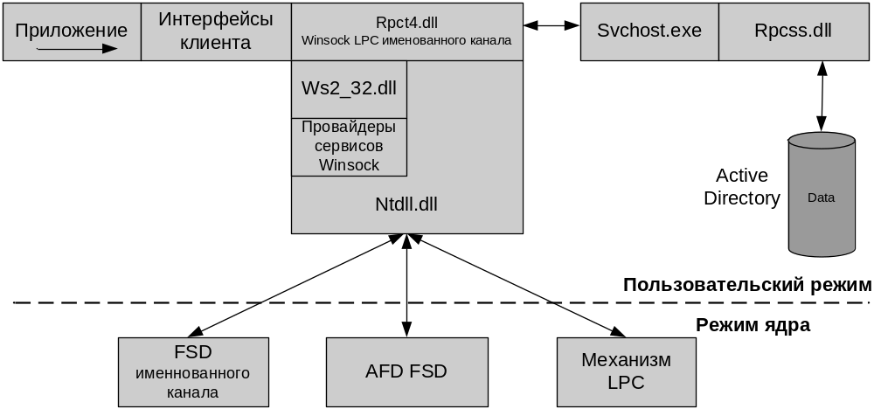
РЕАЛИЗАЦИЯ RPC В ОС WINDOWS 2000/XP/2003
Приложение на основе RPC связано с библиотекой RPC периода выполнения (\Windows\System32\Rpcrt4.dll). Последняя предоставляет для интерфейсных RPC-функций приложений функции маршалинга, а также функции для приема и передачи упакованных данных. Библиотека RPC периода выполнения включает процедуры поддержки RPC-взаимодействия через сеть и разновидность RPC под названием локальный RPC.
Локальный RPC позволяет двум процессам взаимодействовать в одной системе, при этом библиотека RPC в качестве сетевого API использует LPC в режиме ядра.
Когда RPC-взаимодействие осуществляется между удаленными системами, библиотека RPC использует API-функции Winsock, именованного канала или Message Queuing.

Slide 39
ПРОБЛЕМЫ RPC: СВЯЗЫВАНИЕ
Связывание: присвоение значений некоторым атрибутам службы RPC (например, назначение адресов идентификаторам). В разных стандартах используются разные схемы назначения атрибутов.
Sun RPC (ONC) выполняет имеет исполняемую службу связывания, работающую на определенном порту на каждом компьютере (the port mapper).
Клиенты находят нужный им сервис с помощью этой службы порт маппера.
В DCE на машинах серверах работает демон хранящий таблицу пар <server, port #>. Также сервер должен зарегистрировать свой сетевой адрес в службе каталогов, работающем в сети.

Slide 40
RPC ВЫВОДЫ
Основан на использовании простой модели вызова функций.
Существующие реализации могут быть легко адаптированы для работы в рамках распределенных систем.
Обеспечивает высокую степень прозрачности доступа к службам РС.

Slide 41
REMOTE METHOD INVOCATION (RMI)
Основан на идеях используемых в RPC. Обеспечивает Java процессу, исполняемому на одной виртуальной Java машине вызывать процесс, работающий на другой виртуальной Java машине.
Поддерживает создание распределенных Java систем.

Slide 42
СПАСИБО ЗА ВНИМАНИЕ !

